Slide 1
“Ай нурлары” 2016 ел Декабрь № 4 1 бит
Гәҗит 1998 елда чыга башлады
4
19.12.2016
Ай
нурлары
  аба районы Олы Кибәче урта гомумбелем бирү мәктәбенең айлык гәҗите
Бүгенге санда:
*Декабрь – иҗат айлыгы * Уңышларыбыз
* Спонсорлар белән очрашу *Даими рубрикаларыбыз : “Ай” да ниләр бар икән?
* Укучы уйлана ,иҗат итә
*Әкият илендә
Декабрь- кышкы “урак өсте”
Менә кышның беренче ае-декабрь башланып китте. Кышкы табигатьнең үз яме, үз матурлыгы. Аклыкка төренгән тирә-яктан сафлык, чисталык бөркелеп, күңелләр дә яктырыр, борчу-мәшәкатьләр көзге яңгырларда адашып калыр сыман.
Авыл җирендә, көзге эшләр тәмамлангач, язга кадәр эшләр кимеп куя. Табигать йокыга талгач, авыл халкы да бераз ял итеп ала. Ә менә мәктәп өчен кышкы айларны берничек тә ял итү вакыты дип әйтеп булмый.
Декабрь аен исә эшнең иң кайнап торган чоры дип атарга була. Бу айны укучылар үзенчә көтә. Фән олимпиадаларының күпчелеге декабрьдә уза. Шуңа күрә олимпиадаларга йөрүчеләр өчен бу чор урак өстенә тиң. Дәрестә алган белемнәр белән генә олимпиада призеры булу мөмкин эш түгел. Зур тырышлык, ныклы әзерлек белән генә яхшы нәтиҗәгә ирешергә мөмкин.
Беренче яртыеллыкны уңай билгеләргә тәмамлыйм дисәң, муниципаль һәм административ контроль эшләрне дә яхшы эшләү кирәк. Бу сынаулар да нәкъ ел ахырына туры килә.
Чыгарылыш класс укучылары ай ахырында төрле фәннәрдән имтихан тапшырып караячак.
Димәк, декабрь һәркем алдына үзенчә бурычлар билгели, ә аларның нәтиҗәсе үзебездән тора.
Укыту эшләре буенча директор урынбасары Габдулхаева Р.Р.

Slide 2
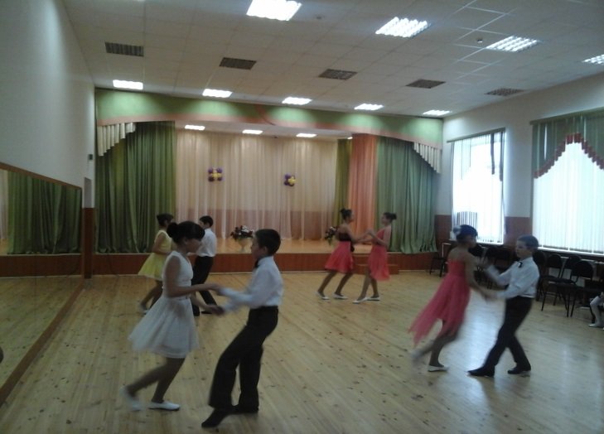
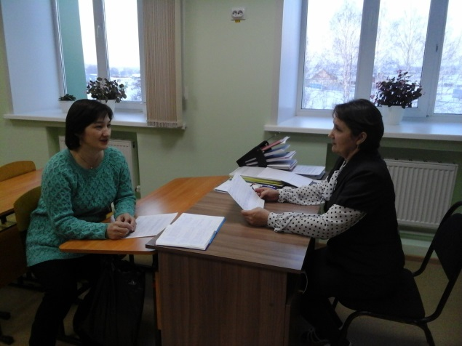
“Ай нурлары” 2016 ел Декабрь № 4 2 бит
«Ай»да ниләр бар икән?
Юл йөрү кагыйдәләрен иң яхшы белүче
8 декабрь көнне Саба район үзәгендә юл йөрү кагыйдәләрен иң яхшы белүчеләрне ачыкладылар.
Бәйге юл хәрәкәте иминлегенең яшь инспекторлары арасында узды. Мин сынауга бик тырышып әзерләндем. Юл йөрү куркынычсызлыгы буенча сорауларга җавапларны әтием белән дә, укытучым белән дә искә төшердем. Үзлегемнән бик күп биремнәр чиштем. Шушы ук темага шигырь өйрәндем. Тырышлыгым бушка китмәде, бәйгенең “Юл йөрү кагыйдәләрен иң яхшы белүче” номинациясендә җиңү яуладым.
Классташым Альмир Бәшәров та катнашты бу бәйгедә. Ул “Иң оста шигырь сөйләүче” номинациясе җиңүчесе.
Үз куркынычсызлыгыбыз өчен үзебез җаваплы, юл хәрәкәте иминлеге кагыйдәләрен һәркем бик яхшы белергә тиеш. Мин барлык яшьтәшләремне кагыйдәләрне төгәл үтәргә чакырам.
Эльвина Ибушева, 3 класс
14 декабрь көнне Балалар иҗат үзәгендә “Алтын башмак” район бию бәйгесе узды. Безнең мәктәпнең “Тамчы” бию коллективы әлеге бәйгедә катнашып, уртанчылар төркемендә 3 урын яулады. Ә башлангыч класс укучыларын берләштергән “Сәйлән” бию коллективы вальс белән чыгыш ясады.Хореография түгәрәге җитәкчесе – Шафикова Г.Р.
7 һәм 16 декабрь көннәрендә укучыларның әти – әниләре өчен индивидуаль ата – аналар җыелышлары узды. Әти – әниләр класс җитәкчеләре, фән укытучылары белән аерым сөйләштеләр. Балаларның белем дәрәҗәсе, тәртибе, дәфтәрләр тотылышы, өлгереше белән таныштылар. Җыелышның бу формасы әти-әниләр өчен дә, укытучылар өчен дә отышлы.

Slide 3
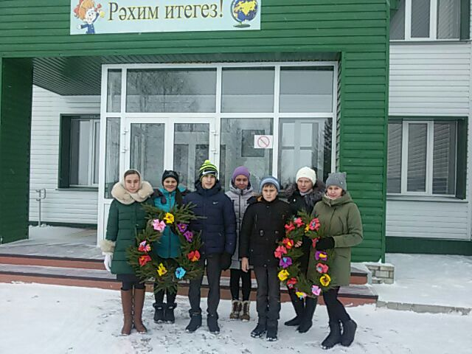
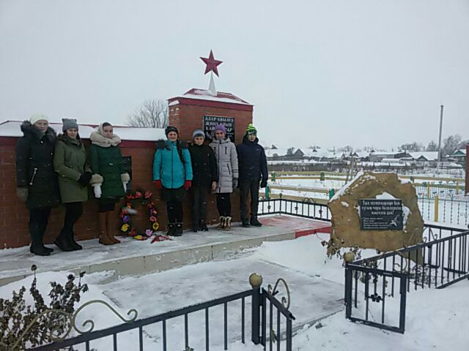
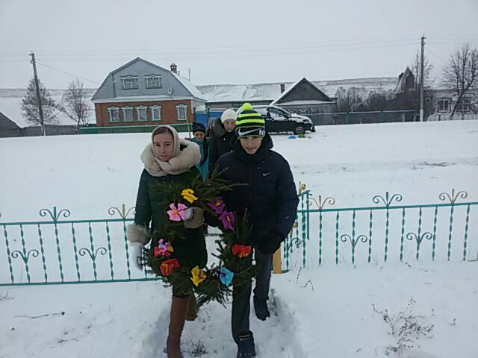
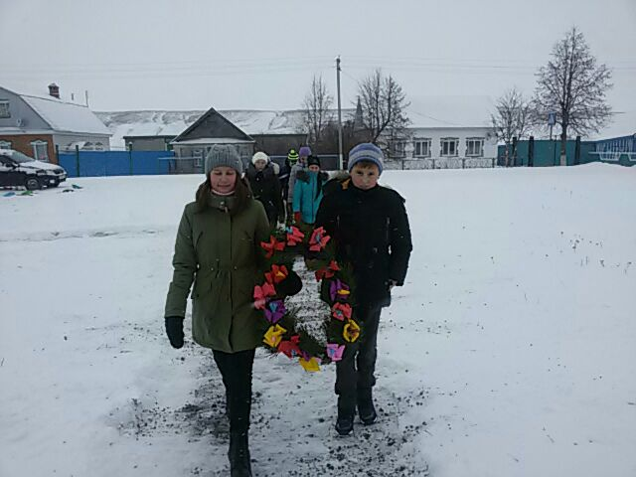
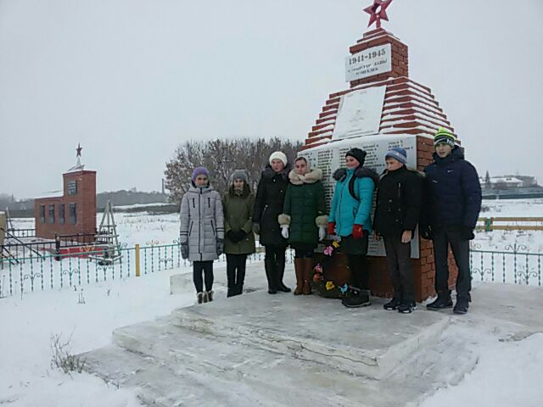
“Ай нурлары” 2016 Декабрь №4 3 бит
Билгесез солдат көне
3 декабрьдә мәктәбебездә Билгесез содат көненә багышланган чаралар узды. Туган якны өйрәнү музеенда тарих укытучысы Каримова Л.Р. 1-5 класс укучылары өчен дәрес уздырды. Сугыш кырларында ятып калган күп авылдашларыбызның язмышы бүген дә билгеле булмавы, алар турында “Хәтер” китабында “хәбәрсез югалды” дигән кыска гына язма булуы турында сөйләде укытучыбыз.
ХХН укытучысы җитәкчелегендә 9-11 класс укучылары Олы Кибәче авылында урнашкан ике һәйкәл-обелискка венок салдылар. Ил азатлыгы өчен һәлак булганнарны бер минутлык тынлык белән искә алдылар.
Инзилә Шарипова, 5 класс

Slide 4
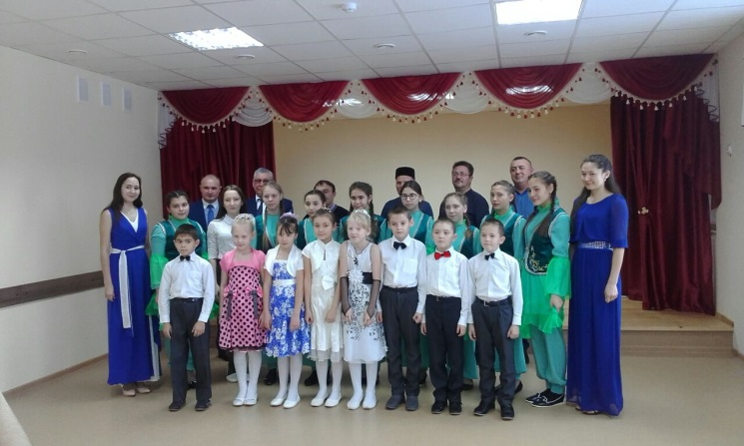
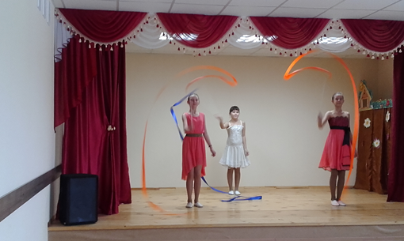
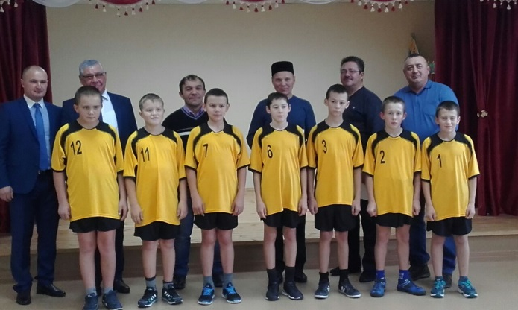
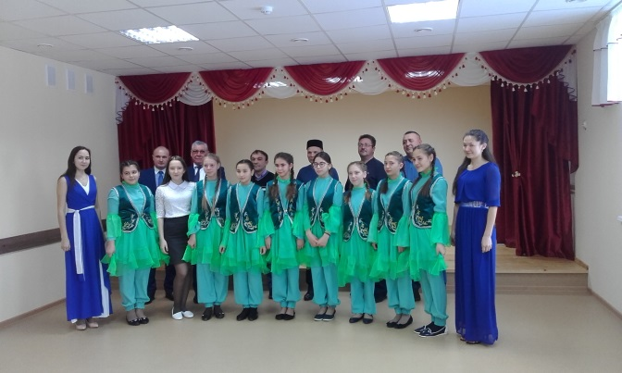
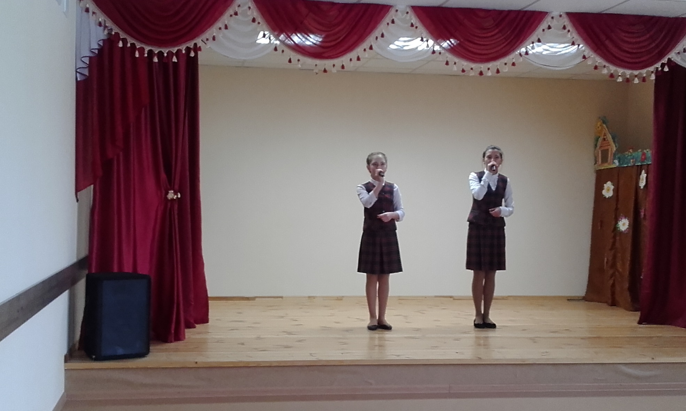

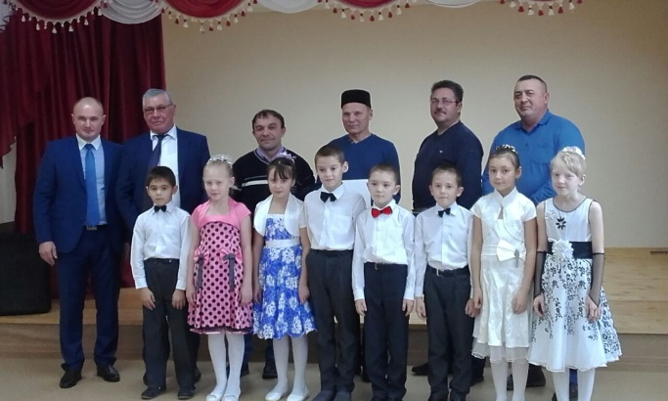


“Ай нурлары” 2016 ел Октябрь № 4 4 бит
Спонсорлар белән очрашу
3 декабрь көнне мәктәбебездә өстәмә белем бирү түгәрәкләре эшчәнлегенә матди ярдәм иткән спонсорлар белән очрашу узды. Очрашуда ООО “Саба” җәмгыяте җитәкчесе Сәүбәнов Ф.К., “Транстехсервис” оешмасы җитәкчесе Фархуллин И.Т., “Жилэнергосервис” җәмгыяте җитәкчесе Фархутдинов А.Г., “Туган – авыл” сәүдә - күңел ачу үзәге җитәкчесе Шафиков Р.З., Олы Кибәче авылы имам – хатибы Газизуллин Р.Р. катнашты. Спонсорларга Рәхмәт хатлары тапшырылды.

Slide 5
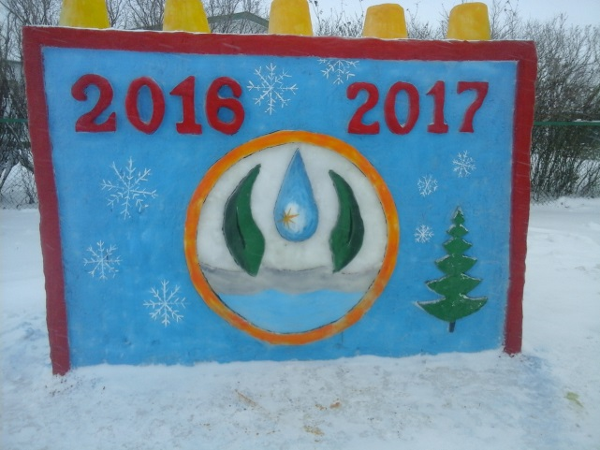
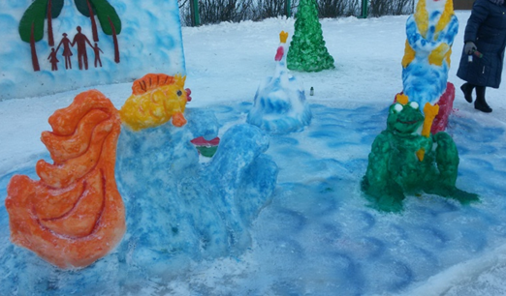
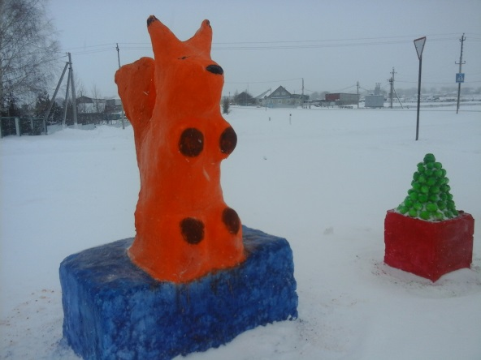
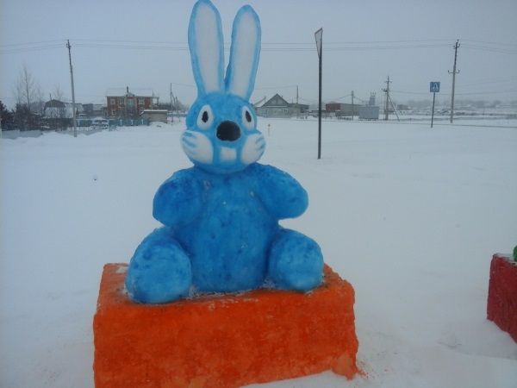
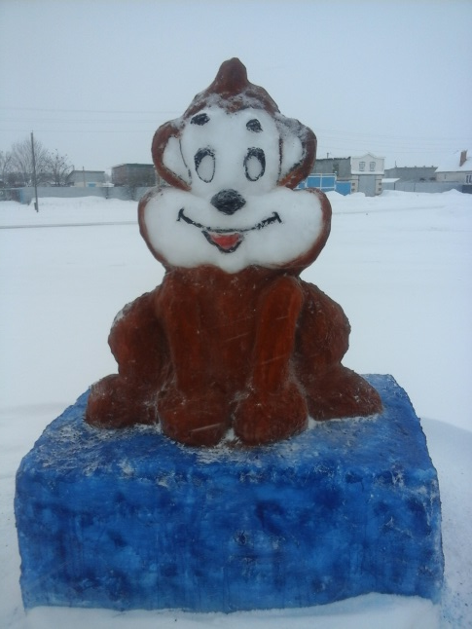
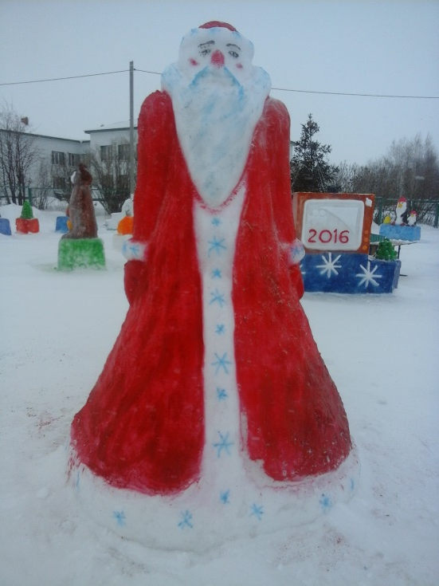
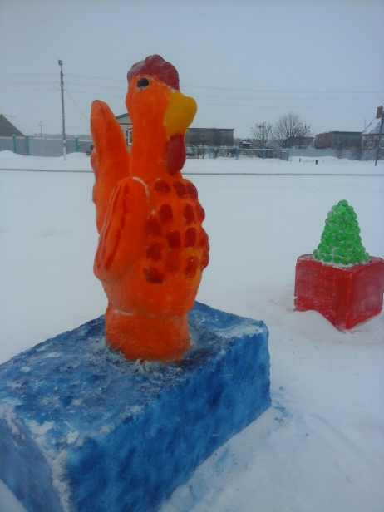
“Ай нурлары” 2016 ел декабрь № 4 5 бит
Әкият илендә
Кар сыннарын ясауда барлык коллектив катнашты. Эшебезнең матур нәтиҗәсе – мәктәбебез янында Кышкы әкият барлыкка килде. Кыш бабай белән Кар кызы каршылаган капкадан эчкә үтсәң, 2016 елның символы Маймыл белән саубуллашып, Әтәч белән танышырга мөмкин. Алар янында кемнәр генә юк: керпе, төлке, куян, аю, тиен. Түргәрәк узсаң, ял паркы. Ә анда гаҗәеп күл. Күлнең хуҗалары: Су анасы, Алтын балык, аккошлар. Мәктәп янындагы әкият иленә рәхим итегез!

Slide 6
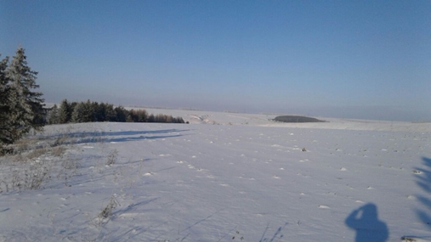
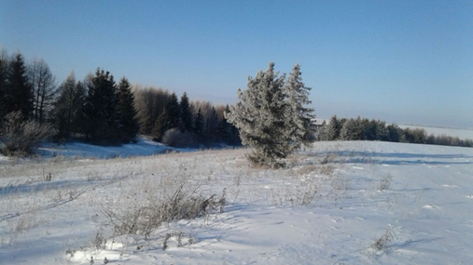
“Ай нурлары” 2016 ел Декабрь № 4 6 бит
Укучы уйлана, иҗат итә
Кыш.
Кыш җитте. Агачлар инде әллә кайчан алтын яфракларын койды, авыр соры болытларга төренгән күк йөзе салкын һава белән табигатьне каплап алды. Кайсы көннәрне карлы яңгыр сибәләп ала, ә кайвакыт табигать тынып кала.
Иртәнге караңгы тынлыкта озын кышның бозлы сулышы сизелә. Беренче кар яуган. Әле кичә генә елап торган күк йөзеннән кышның беренче хәбәрчеләре – кар бөртекләре һавада уйный. Алар тиз арада көзге, коры үләнне ак юрган белән каплаган.
Кыш безне каты салкыннары белән дә куркыткан була. Бигрәктә төннәрен. Энҗе йолдызлы күктән суык төшә, бөтен дөнья туңган. Тик торбадан чыккан төтен генә ялгызы өскә таба омтыла.
Кышның саран кояшы карлы бураннар белән алышына, , ә буран карга алмашка каты суыклар алып килә. Ә күпме шатлык алып килә ул бала – чагага: көне буе тау шуып шау – гөр киләләр, кемдер кар бабай ясый,. Кемнәрдер кар бәреш уйный.
Ә табигать ягымлы язны көтеп тыныч кына йоклый...
Гиниатуллина Галия, 8 кл.
Кыш
Кыш килде җиргә,
Карлары белән.
Бар җирне каплап,
Ул җәйде келәм.
Бәс кунып балкый,
Агач куаклар.
Өйгә йөгертә,
Зәһәр суыклар.
Кошларга авыр,
Ризык табарга.
Бергәләп чыгыйк,
Җимлек ясарга!
Ничек булса да,
Кыш көне рәхәт,
Җылылык көтә,
Җирдә һәр йөрәк.
Шәрипова Эльвина, 8 кл.

Slide 7


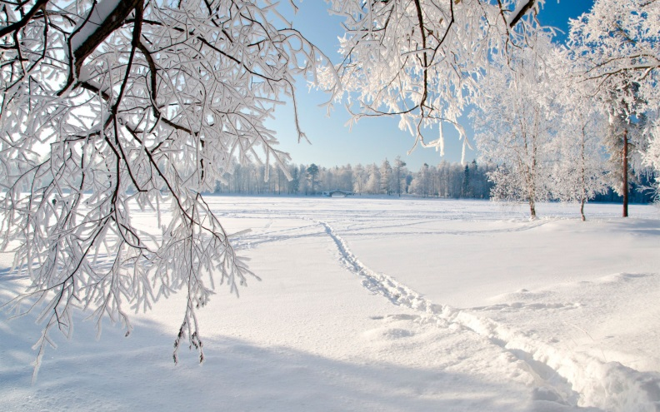
“Ай нурлары” 20156ел Декабрь № 2 7 бит
Укучы уйлана, иҗат итә
Кыш
Кыш җитүгә кар ява,
Бөтен дөнья яктыра.
Туган илем, туган җирем
Чистара, ап-ак була.
Карлар ява туган җиргә,
Бөтерелә тошәләр.
Үзләренең матур көен
Безгә генә үрәләр.
Тәрәзәгә карыйсың,
Тышка чыгып уйныйсың.
Туган илнең матурлыгын,
Саф һавасын сулыйсың.
Кар бөртеге бик матур,
Бик тә вак һәм бик тә зур.
Арасында төрлесе
Каршыңда бар һәммәсе.
Гатиатуллина Гөлүсә, 7 кл.
Кыш килде
Тәрәзәгә күз салсам,
Җир ап-ак юрган кигән.
Агачлар салкынлыктан
Ак шәлләргә төренгән.
Күбәләктәй оча-оча
Кар бөртекләре ява.
Куз ачкысыз бураннар,
Суык көннәр башлана.
Без суыктан курыкмыйбыз
Җылы киемнәр киеп,
Чаңгы,чанада шуарга
Тауга юнәләбез.
Борынарыбыз туңгач
Өйгә кайтып китәбез.
Тансылу Хабибуллина, 7 кл.

Slide 8
“Ай нурлары” 2016 ел Декабрь № 4 8 бит
Ял сәгатьләрендә
Табышмакларга җавап тап
Йолдыз, йолдыз вак кына,
Яфраклары ак кына.
Өс киемеңә куна,
Тәнгә тисә су була.
Оча – юк канатлары,
Чаба – юк аяклары,
Тышта булса өелә,
Өйгә керсә, җәелә.
Котыра да үкерә,
Бөтен җирне тутыра.
Ел да киләм сагынып,
Ак тунымны ябынып.
Киләм, киләм, ел да киләм,
Көртләр өям, таулар өям.
Кулсыз, күзсез, буяусыз ясый ул төрле бизәк.
Беркем аны өйрәтми, ул үзе шундый зирәк.
Һәр җир карланган,
Сулар бозланган,
Уйный җил-буран,
Бу кайчак, туган? (Кыш көне)
Тәңкә карлар сибелгән
Җир ап-акка күмелгән
. Оча – юк канатлары,
Чаба – юк аяклары,
Тышта булса өелә,
Өйгә керсә, җәелә.
Безнең адрес: 422065, РТ, Саба районы, Олы Кибәче авылы, Ф.Энгельс урамы, 75 йорт.
Газетаны оештыручы: Олы Кибәче урта гомумбелем бирү мәктәбе, “Ай” берлеге.
Телефон: 8-84362-42-6-67
Газета айга бер тапкыр чыга. Формат А4. Тираж 30.
Баш мөхәррир- тәрбия эшләре буенча директор урынбасары Измайлова Г.М.
Иҗади хезмәткәрләр-Нигъмәтҗәнова Ә.Ә., мәктәп укучылар думасының мәгълүмат комитеты членнары.

